Slide 1
Strekkflyging grunnleggende Lokalflyging
Dette er skrevet for å hjelpe alle som skal starte med strekkflyging.
Man begynner i nærmiljøet.
Dette er ikke skrevet for konkurransepiloter, men for nybegynnere.
Leksjon 32 – Strekkflyging
Øvelser
T6 | T6- Teorileksjon 6 - strekkflyging
S41 | Planlegging av strekktur
S42 | Strekkflyging og navigasjon
S43 | Strekkflyging teknikker

Slide 2
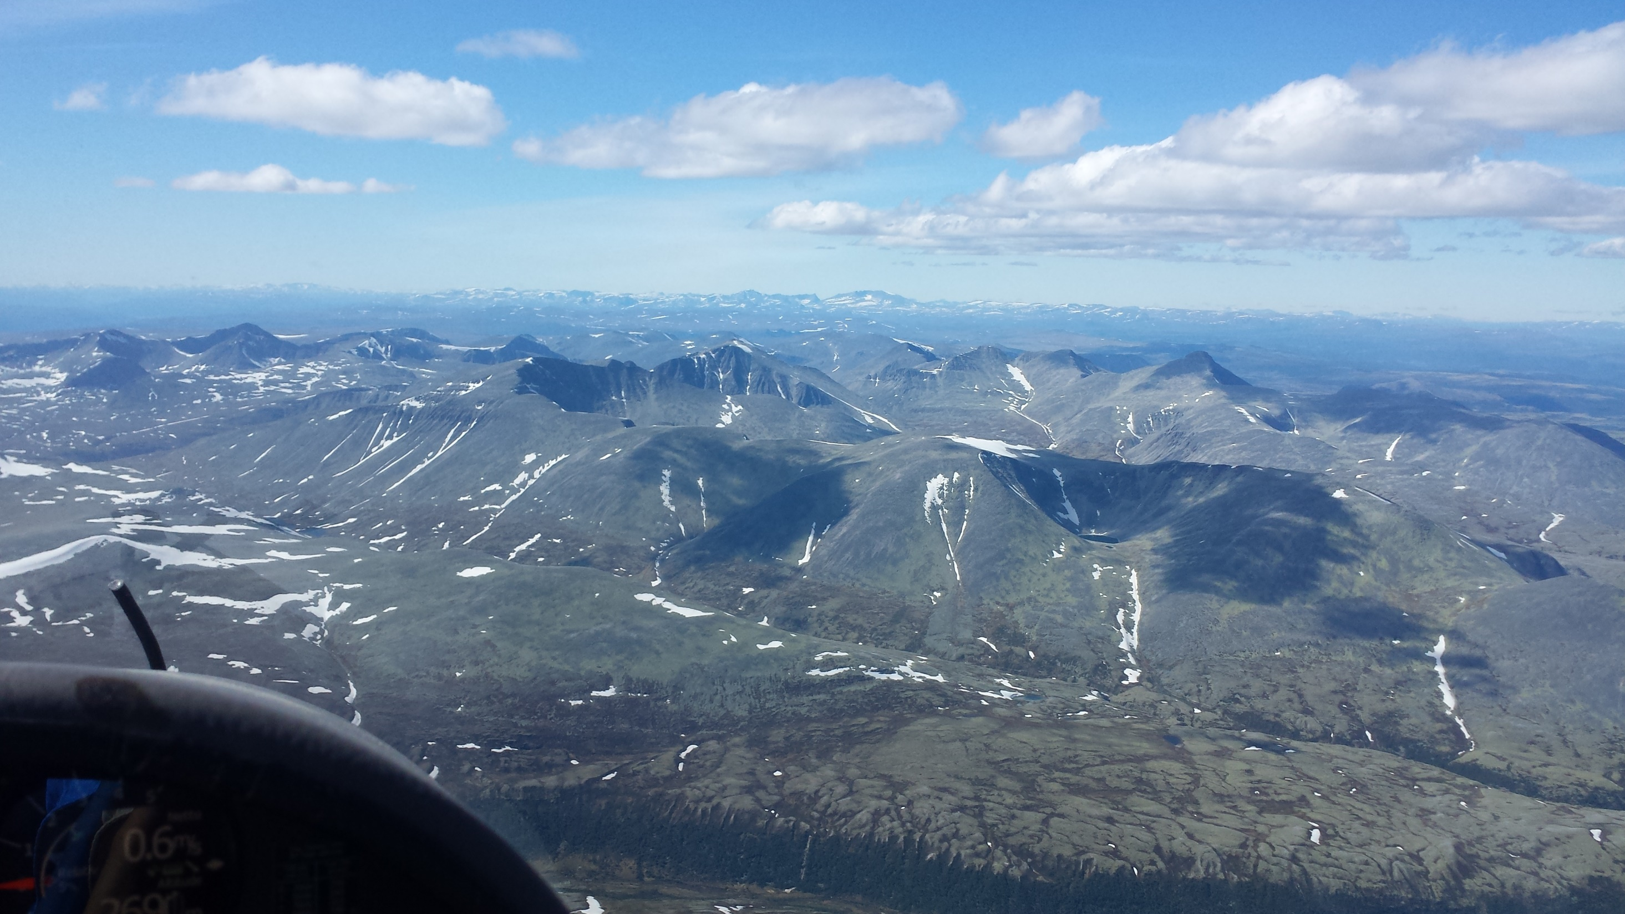
Se opp?
Se ned?
Se på skyene?
Hvor er sola?
Hvor kommer vinden fra?
Triggerpunkter?
Vind og sol arbeider sammen?
Hvordan ser skyene ut?
Form og farge?
Unge skyer?
Gamle skyer i oppløsing?
Ha en drøm om å komme dit pila peker sikkert?

Slide 3
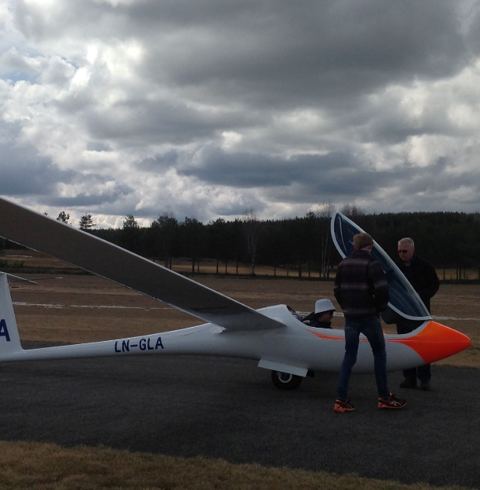
Forberedelser på alle strekk turer
Faste forberedelser hver dag:
Solbriller, termikpøs, mat og vann
Tisseposer
Kart med utelandingsjorder
Justering av seterygg og sittestilling
Elektroniske hjelpemidler, mobil etc. Festes og klargjøres før avgang
Variable faktorer hver dag:
Hva sier dagens værvarsel?
Hvordan blåser det i dag?
Fareområder?
Hvor kan jeg lovlig fly?
Hva er dagens oppgave?
Prat med en instruktør om hva du planlegger?

Slide 4
Termikk
Termikk er det på de fleste dager i varierende styrke.
Cumulus skyer eller blåtermikk.
De dannes likt og er på de samme stedene.
Helt runde og fine bobler er sjeldne.
Det tar tid å finne kjernen.
Boblene kan ha flere kjerner, startpunkter, som samler seg til en sky
Lavere ned trangere bobler som kan kreve krappere krengning.
De pulserer.
Når energilageret er tomt må lufta varmes opp igjen før neste puls.

Slide 5
Hvor stiger det under kumulusen?
Er skya ung eller gammel?
Se opp og se på skyene
Se på sola. Hvilken side av skya skinner den på?
Se etter vinden. Hvilken kant blåser det fra?
Er skya mørkere noen steder?
Koner noen deler av undersiden oppover?
Er skytoppen høyere noen steder.
Prøv deg under skyene og finn ut hvor det stiger best
Mitt under? Sol siden? Vind siden?

Slide 6
Planlegg flyturen videre i termikkbobla Hvor skal jeg?
Når du stiger oppover må du planlegge hvor du skal videre.
Hvor høyt skal jeg klatre?
Hvor er neste stig område?
Hvor er det utelandingsmuligheter framover?
Hvor sirkler andre seilfly?
Kommer du for høyt ser du ikke skyene framover skikkelig
Se på skyggen på bakken etter hvor cumulusene er
Se på skyggene på bakken hvordan skyene driver med vinden
Se på vannene hvor det er vind mot bobler i nærheten som løser ut?

Slide 7
Det stiger i bobla, ergo synker det rundt den. Øk hastigheten gjennom synk området?
Akselerer i kjerna og rett opp
Fly rett igjennom synkområdet
Forlat bobla i 120 km/time (eller mer ut fra hvilket fly du flyr).

Slide 8
Hvordan fly mellom boblene? Rett fram eller i buer? Fly der det stiger da holder du høyden

Slide 9
Gå opp mot vinden, ellers så drifter du for langt med vinden. Pass på så du ikke drifter inn i et område som ikke er landbart?
Vind

Slide 10
Det synker mye i dag? Du flyr lenge i synk? Hvorfor? Det stiger overalt ellers?
Du flyr mellom to skygater, stigområder?
Skift kurs 45 grader til en side for å komme til stig.
Vind

Slide 11
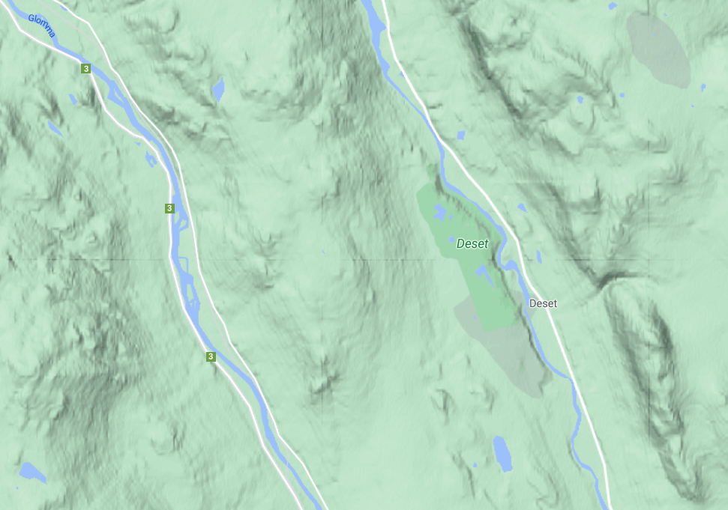
Hvor stiger det?
Fly hvor terrenget er høyest.
Over høyere terreng med riktig solvinkel.
Se pilene for beste stig.
Kaldt vann i elvene?

Slide 12
Sjøbris i innlandet? Kald Mjøsa med smeltevann fra Rondane og Jotunheimen lager sjøbris. Det er flatt fra Hamar til Elverum Det blir umulig å henge over Starmoen, men gode forhold rundt.
Gode forhold her
Vind fra vest med kald luft

Slide 13
Stopp i tide? Riktig veivalg? Tracket under viser flygningen før utelanding ved Åsta
Piloten passerer flere utelandingsjorder mens han søker etter termikk.
Turen ender i groundloop og havari.
Mens man søker må man stoppe og bestemme seg for om det man gjør er riktig?
Man flyr lavere og lavere og lavere i samme sporet langs elva.
Er det riktig å søke langs elva?
Er det bedre inne på åsen? Termikkutløsere?
Skal man fly inn på åsen må det gjøres i stor nok høyde.
Stopp i et landbart område og se på jordene mens man søker.
Rusta utelandingsjorde er fint?
Normalt stig område?

Slide 14
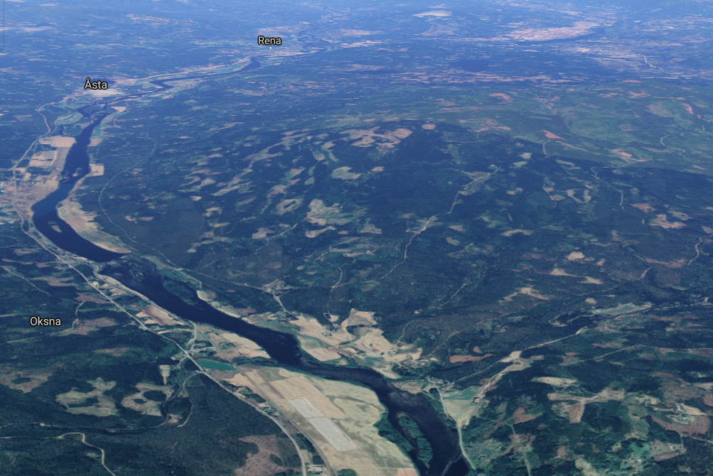
Her endte flyturen
Åsrygg med triggerpunkt
Stort landbart område

Slide 15
Lag lokale små strekkoppgaver innenfor 10 km
Fly med papirkart
Fly flere runder
Fly der det stiger, ikke bare rett fram.
Oppgave 1:
Starmoen – Hernes – Glomma – Jømna – Starmoen.
Vurder:
- Hvor tror du det beste stiget er?
- Hvor er det landbart?
- Hvor er det ikke landbart?

Slide 16
Lokal strekktur
Lag noen lokale oppgaver som kan brukes etter behov.
Spurv, ørn, hauk etter nivå på piloten.

Slide 17
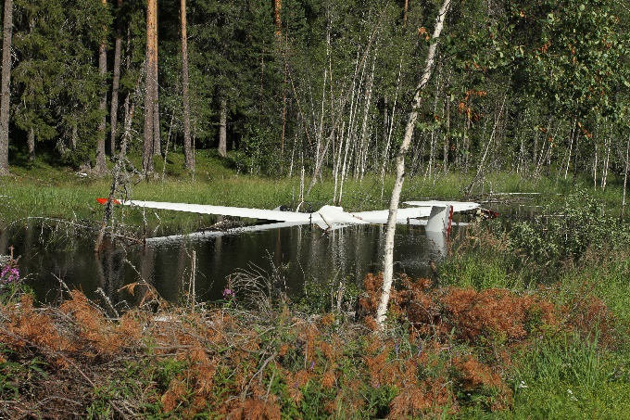
Hendelsesrapporter
Alle hendelser skal vi lære av.
Les følgende hendelsesrapporter og tenk over:
Hva var den viktigste årsaken til havariene slik du ser det?
Hva kan du personlig gjøre med det for at det samme ikke skal hende deg?
Rapport 07-2020 LN-GID Utelandingshavari.
Rapport 14-2020 LN-GIB Utelandingshavari.
Rapport 15-2020 LN-GCG Nødlanding i skog.
Full tekst finner du under hendelser: www.nlf.no/seilfly

Slide 18
Rapport 07-2020 LN-GID Utelandingshavari
Hva kunne hindret hendelse?
Kunne begynt tidligere søk etter landbare jorder, for å utvide mulighetene for å finne et større flatt område og ha bedre tid til å se på det valgte jordet fra flere sider.
Kunne også trent på hinder- og kortbanelanding med aktuell flytype for å være bedre kjent med maks bremseeffekt.

Slide 19
Rapport 14-2020 LN-GIB Utelandingshavari
Anbefalinger:
Nye strekkflygere bør ideelt sett ha en mentor eller trener som følger opp progresjon og veileder på utfordringer og oppgaver som matcher pilotens nivå i progresjonensstigen.
Piloter som har en sterk motivasjon til å utvikle seg bør anbefales å delta på kompetansekurs som f.eks Svedanorkursene fremfor å drive egentrening og egenutvikling ved å utfordre marginer og risiko.
I utdanningen og kontrollflygninger må klubber og instruktører ha fokus på flyenes anbefalte innflygingshastighet (gul trekant) i henhold til flightmanual.
Strekkflygere må være innfløyet på typen og kunne beherske merkelanding før det legges ut på strekkflyging med potensiell utelanding.

Slide 20
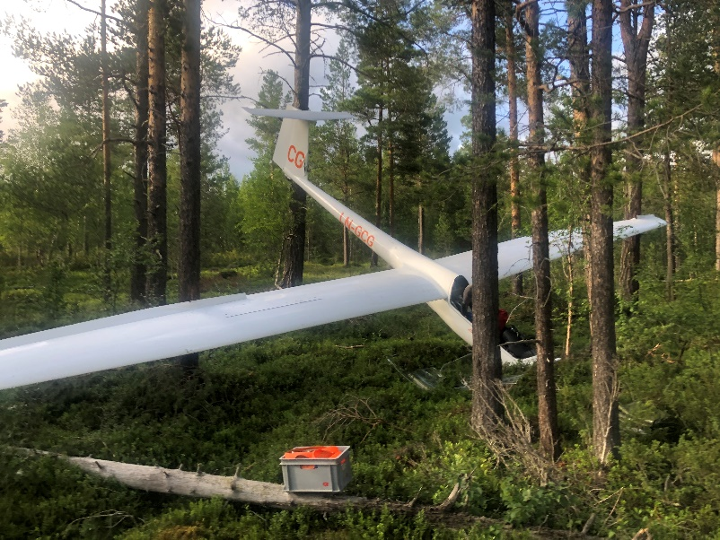
Rapport 15-2020 LN-GCG Nødlanding i skog
Konklusjon:
Kryssing av fjellparti betyr generelt flyging over ulandbart område. Ved flyging over ulandbart terreng, mot kjent landbart område, må nødvendig sikkerhetsmargin medregnes.
Det vil si at underveis må man kalkulere når man skal snu og gå tilbake til siste utelandingsjorde eller man kan fortsette videre med god margin.

Slide 21
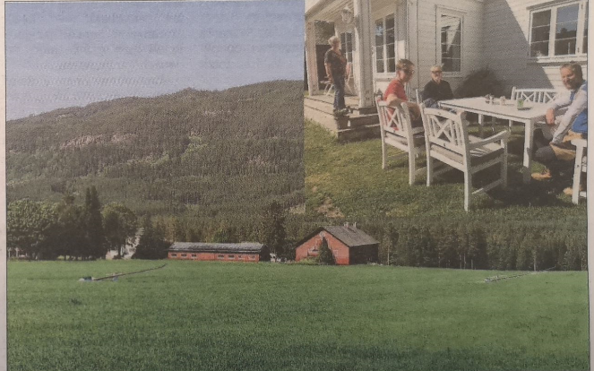
Takk
Takk for at du flyr med marginer.
Takk for at du utelandet.
To fly i åkeren.
Bra, supert.
Geir Helge Skattebo, avisa Valdres

Slide 22
Gi ikke opp.
Dette er gøy og alle kan lære det.
Hvordan flyr du i dag?
Hvordan kan du bli bedre?
Hva kan du trene på solo?
Hva kan du trene på med instruktør?

Slide 23
Faglitteratur og videre utvikling:
G. Dale. The soaring engine volume one.
British Gliding Association Shop (bgashop.co.uk)
Utelandingsplasser Valdres flyklubb Utelandingsplasser | Valdres Flyklubb (nlf.no)
Utelandingskatalogen på Vestlandet Utelanding – OS AERO KLUBB
Strekk kurs: Svedanorkurs | Norges Luftsportforbund (nlf.no)
Kursene er grunnleggende og passer alle.
Datatips. Høyre klikk og velg: åpne hyperkobling (på de som er merket blå)

